Slide 1
Intervenção para Melhoria da Qualidade do Atendimento a Pacientes Hipertensos e Diabéticos na UBS Raimundo Hozanan de Souza em Macapá, AP
Felícia Benevides Praxedes
Pelotas
2015

Slide 2
Intervenção para Melhoria da Qualidade do Atendimento a Pacientes Hipertensos e Diabéticos na UBS Raimundo Hozanan de Souza em Macapá, AP
Trabalho de conclusão de Curso apresentado ao Curso de Especialização em Saúde da Família – Modalidade a Distância – UFPEL/UNASUS, como requisito parcial para a obtenção do título de Especialista em Saúde da Família.
Orientador: Paulo Faria Bonat
Pelotas
2015

Slide 3
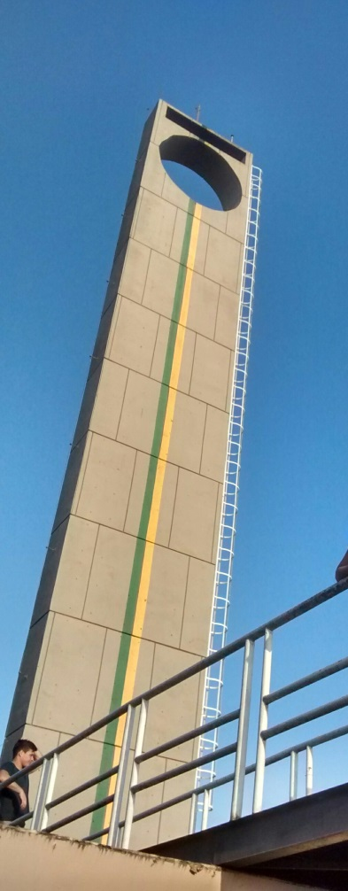
1. Introdução
Macapá, Amapá, Amazônia, Brasil.
Fonte: Arquivo Pessoal

Slide 4
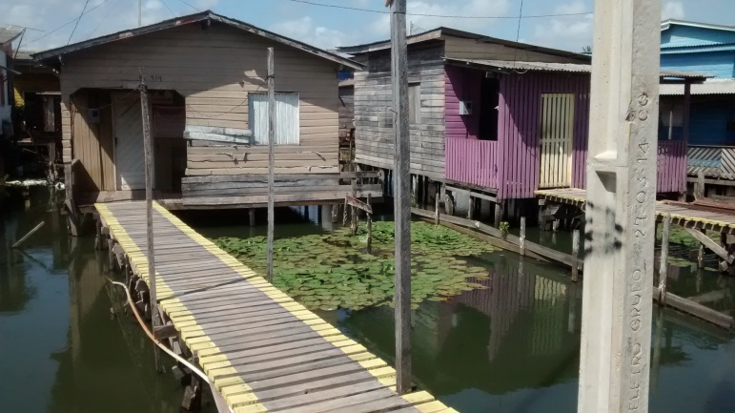
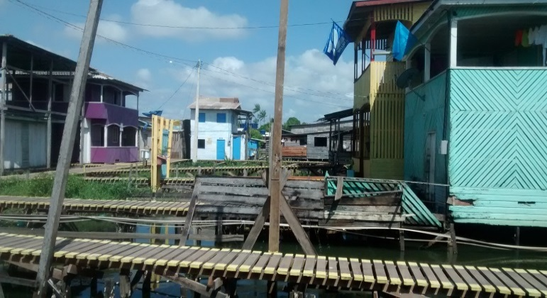
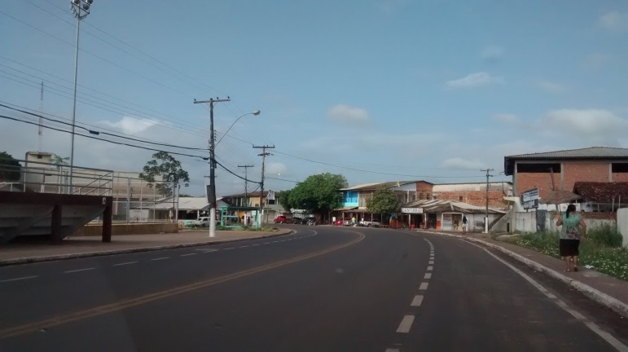
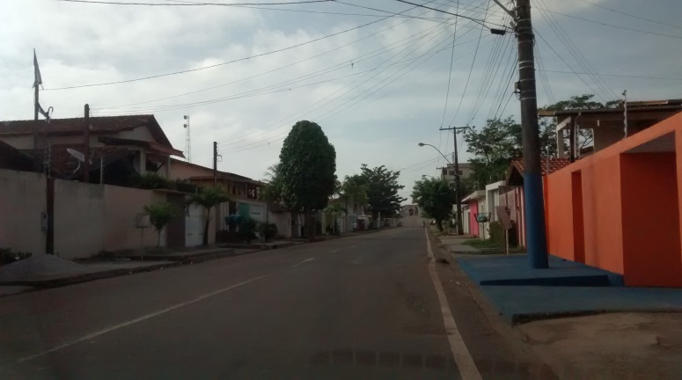
1. Introdução
Bairro Muca.
Fonte: Arquivo Pessoal

Slide 5
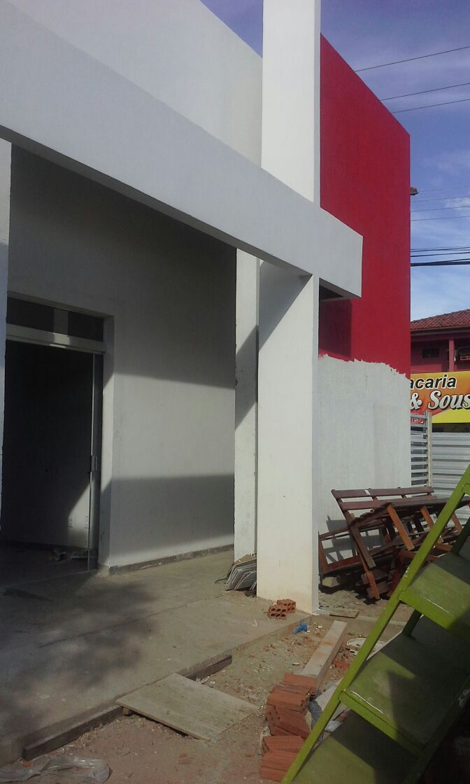
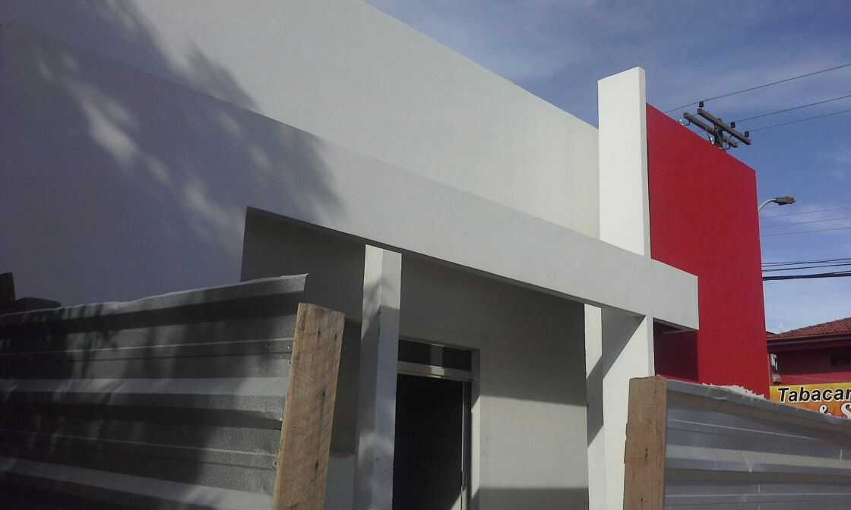
1. Introdução
UBS Raimundo Hozanan de Souza.
Fonte: Arquivo Pessoal

Slide 6
1. Introdução
O controle adequado de doenças crônicas ainda é um desafio na atenção básica.
Condição Sensível à Atenção Primária.
Altas taxas de prevalência e baixas taxas de controle.
Total na área de cobertura: 456 hipertensos e 113 diabéticos (VIGITEL, 2011).

Slide 7
2. Objetivo Geral
Melhoria da Qualidade do Atendimento a Pacientes Hipertensos e Diabéticos.

Slide 8
3. Metodologia
3.1 Ações
Capacitação dos profissionais de saúde.
Estabelecimento do papel de cada profissional.
Cadastramento dos pacientes residentes na área.
Contato com lideranças comunitárias.

Slide 9
3. Metodologia
3.1 Ações
Atendimento clínico.
Busca ativa dos faltosos.
Monitoramento da intervenção.
Grupo de hipertensão e diabetes.
NASF.

Slide 10
3. Metodologia
3.2 Logística
Ficha clínica.
Contato com o gestor municipal.
Planilha eletrônica para coleta de dados.

Slide 11
3. Metodologia
3.2 Logística
Capacitação dos profissionais.
Cadernos de Atenção Básica n. 36 e n. 37.
Monitoramento: consultas e exames clínicos e laboratoriais em atraso.

Slide 12
3. Metodologia
3.2 Logística
Acolhimento dos pacientes.
Agendamento das consultas:
Assintomáticos.
Sintomáticos.
Retornos.
Busca ativa.

Slide 13
3. Metodologia
3.2 Logística
Contato com a associação de moradores.
Representantes da comunidade.
Apresentação do Projeto de Intervenção para a comunidade.
Apoio da comunidade.

Slide 14
4. Objetivos, Metas e Resultados
4.1 Ampliar a cobertura de hipertensos e/ou diabéticos.
Meta: cobertura mínima de 10% dos hipertensos.
Resultado: hipertensos: 71 (15,57% dos pacientes).
Meta: cobertura mínima de 10% dos diabéticos.
Resultado: diabéticos: 27 (23,89% dos pacientes).

Slide 15
4. Objetivos, Metas e Resultados
4.2 Melhorar a qualidade da atenção a hipertensos e/ou diabéticos
Meta: exame clínico em dia em 100% dos hipertensos.
Resultado.

Slide 16
4. Objetivos, Metas e Resultados
4.2 Melhorar a qualidade da atenção a hipertensos e/ou diabéticos
Meta: exame clínico em dia em 100% dos diabéticos.
Resultado.

Slide 17
4. Objetivos, Metas e Resultados
4.2 Melhorar a qualidade da atenção a hipertensos e/ou diabéticos
Meta: Exames complementares em dia em dia em 100% dos hipertensos.
Resultado.

Slide 18
4. Objetivos, Metas e Resultados
4.2 Melhorar a qualidade da atenção a hipertensos e/ou diabéticos
Meta: Exames complementares em dia em dia em 100% dos diabéticos.
Resultado.

Slide 19
4. Objetivos, Metas e Resultados
4.2 Melhorar a qualidade da atenção a hipertensos e/ou diabéticos
Meta: prescrição de medicamentos da farmácia popular para 100% dos hipertensos.
Resultado.

Slide 20
4. Objetivos, Metas e Resultados
4.2 Melhorar a qualidade da atenção a hipertensos e/ou diabéticos
Meta: prescrição de medicamentos da farmácia popular para 100% dos diabéticos.
Resultado.

Slide 21
4. Objetivos, Metas e Resultados
4.2 Melhorar a qualidade da atenção a hipertensos e/ou diabéticos
Meta: avaliação da necessidade de atendimento odontológico para 100% dos hipertensos.
Resultado.

Slide 22
4. Objetivos, Metas e Resultados
4.2 Melhorar a qualidade da atenção a hipertensos e/ou diabéticos
Meta: avaliação da necessidade de atendimento odontológico para 100% dos diabéticos.
Resultado.

Slide 23
4. Objetivos, Metas e Resultados
4.3 Melhorar a adesão de hipertensos e/ou diabéticos ao programa.
Meta: buscar 100% dos hipertensos faltosos às consultas na unidade de saúde.
Resultados.

Slide 24
4. Objetivos, Metas e Resultados
4.3 Melhorar a adesão de hipertensos e/ou diabéticos ao programa.
Meta: buscar 100% dos diabéticos faltosos às consultas na unidade de saúde.
Resultados.

Slide 25
4. Objetivos, Metas e Resultados
4.4 Melhorar o registro das informações
Meta: manter planilha de acompanhamento de 100% dos hipertensos atualizada.
Resultados.

Slide 26
4. Objetivos, Metas e Resultados
4.4 Melhorar o registro das informações
Meta: manter planilha de acompanhamento de 100% dos diabéticos atualizada.
Resultados.

Slide 27
4. Objetivos, Metas e Resultados
4.5 Mapear hipertensos e diabéticos de risco para doença cardiovascular
Meta: avaliar fatores de risco cardiovascular em 100% dos hipertensos cadastrados.
Resultados.

Slide 28
4. Objetivos, Metas e Resultados
4.5 Mapear hipertensos e diabéticos de risco para doença cardiovascular
Meta: avaliar fatores de risco cardiovascular em 100% dos diabéticos cadastrados.
Resultados.

Slide 29
4. Objetivos, Metas e Resultados
4.6 Promover a saúde de hipertensos e diabéticos:
Metas: orientar 100% dos pacientes durante as consultas.
Resultados: 100% dos pacientes foram orientados sobre os seguintes temas:
Alimentação saudável.
Prática de atividade física regular.
Riscos do tabagismo.
Higiene bucal.

Slide 30
5. Discussão
Melhora no registro dos pacientes.
Melhor acompanhamento dos pacientes.
Identificação precoce dos fatores de risco.
Estratificação do risco cardiovascular.
Busca ativa aos faltosos.

Slide 31
5. Discussão
Reorganização do agendamento de consultas.
Relação Equipe de Saúde X Comunidade.
Incorporação da intervenção à rotina do serviço.

Slide 32
6. Reflexão crítica sobre o processo pessoal de aprendizagem
Atenção básica como um desafio na carreira médica.
Novas maneiras de pensar e de agir.
“Formação Problematizadora”.
Busca ativa e autônoma do conhecimento.
Engajamento da equipe e comunidade.

Slide 33
Nascer do sol às margens do Rio Amazonas
Fonte: Arquivo Pessoal

